Slide 1
Intro to Python

Slide 2
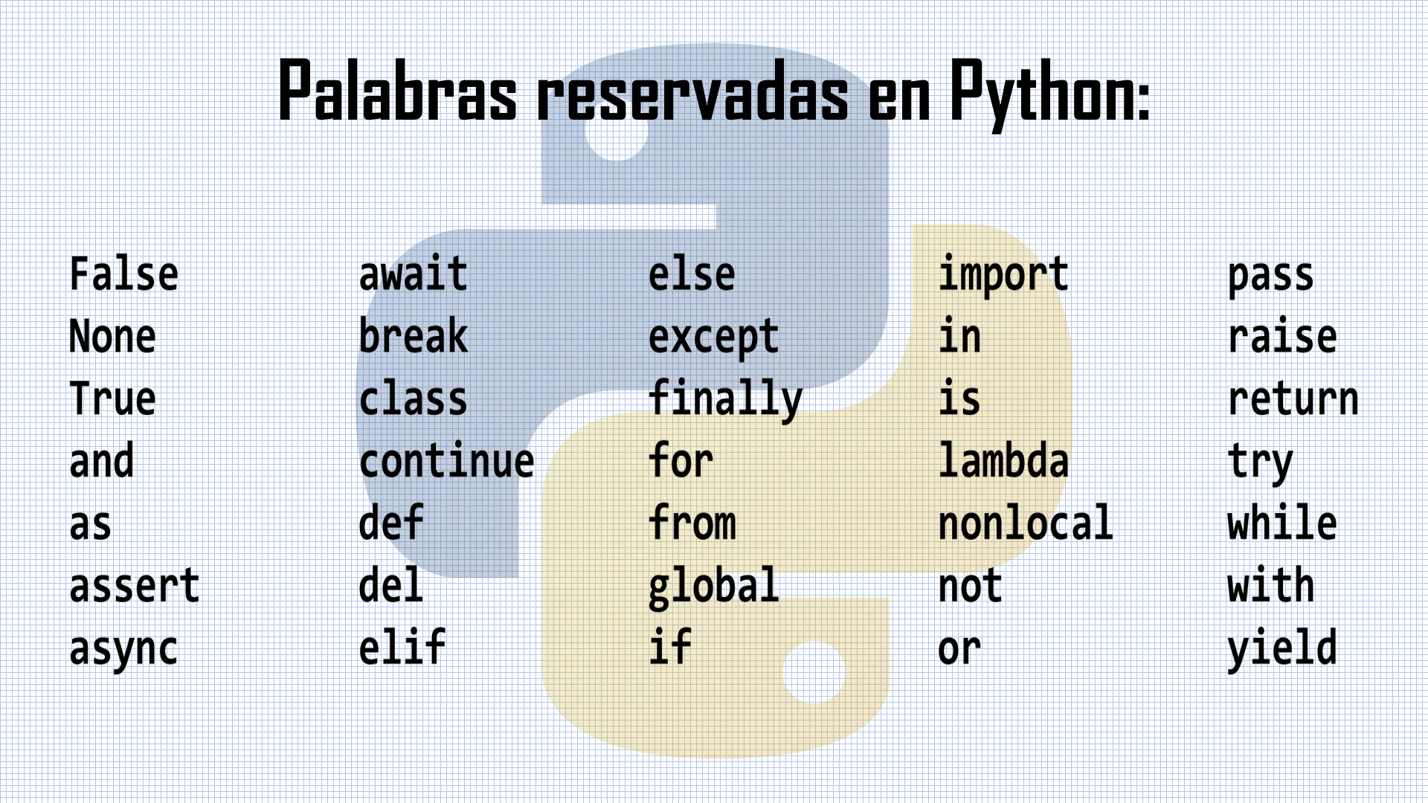

Slide 3
Tabla de contenidos (Parte I)
Introducción a objetos
Lista
Condicionales
Comandos AND, OR
Declaraciones if | elif | else
Loops
Funciones
Diccionarios
Lectura de archivos

Slide 4
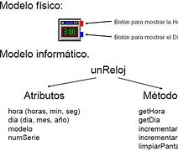
Objetos

Slide 5
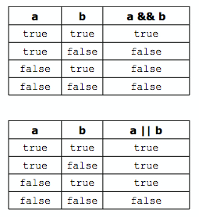
AND , OR

Slide 6
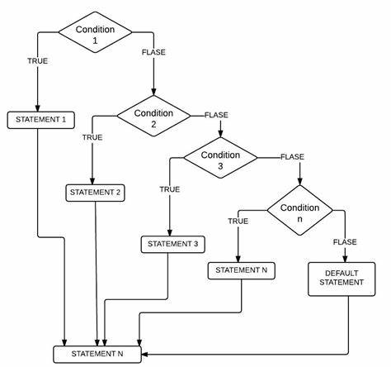
If , elif , else

Slide 7
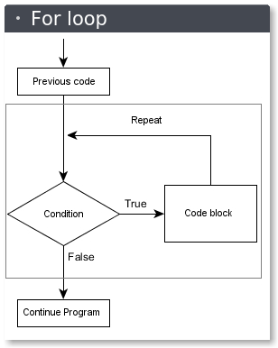
for

Slide 8
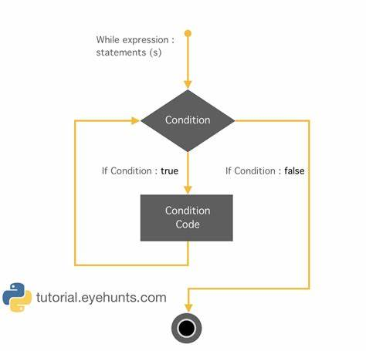
while

Slide 9
Tabla de contenidos (Parte II)
Data Wragling
Dataframes y sus principales funcionalidades

